Slide 1
Programma Doorstroom ZMBR
Agenda
Regiovisie en programmalijnen
Huidige Regionale Coördinatie functie MB in beeld
De App Zorgbedden MB, wie kent hem?
Welke ontwikkelingen zijn van invloed op Doorstroom vanuit jullie perspectief?

Slide 2
Regiovisie Doorstroom Midden-Brabant
In Midden-Brabant wordt intensief samengewerkt tussen huisartsen, wijkverpleging, ziekenhuis en V&V met als doel het bieden van de juiste zorg op de juiste plaats door de juiste professional. Uiteraard vanwege het bieden van kwaliteit van zorg maar ook vanuit het perspectief van het zo doelmatig mogelijk inzetten van de (beperkt) beschikbare zorgprofessionals en capaciteit. Het is daarvoor van belang dat de samenwerking en de doorstroom in de regionale zorgketen zo optimaal mogelijk verloopt. Onze uitgangspunten daarbij zijn “zo lang mogelijk informele zorg”, “passende zorg” en “naadloze overgangen”.

Slide 3
Programma Doorstroom
Optimaal gebruik beschikbare capaciteiten in de hele keten
schakels tussen zorgorganisaties steeds weer optimaliseren
Als reguliere lijnen even geen uitkomst bieden → bemande backoffice voor consultatie en vervolgzorg
Slimmer Samenwerken in de wijk → Ontwikkeling Aanmeldportaal Wijkverpleging
Zo lang mogelijk thuis zorg bieden aan kwetsbare ouderen
Elke huisarts heeft een vaste SO als aanspreekpunt
Inzet crisisteam tbv kwetsbare ouderen (in ontwikkeling)
Optimale doorstroom van kwetsbare ouderen op de SEH
Inzet acuut wijkteam voor sociale/care problematiek
Innovatieve domeinoverstijgende samenwerkingsinitiatieven
Ontwikkeling van de Wijkkliniek om laag complexe medisch specialistische zorg niet in het ziekenhuis te laten opnemen
Stuurgroep Bruggen Bouwen

Slide 4
Bemande Backoffice Verwijzers
Als de verwijzer niet weet wat de juiste weg is naar een oplossing thuis of intramuraal

Slide 5
Regionaal dashboard (ETZ – VVT organisaties)

Slide 6
Regionaal dashboard (ETZ – VVT organisaties)

Slide 7
Hoe werkt de praktijk in de regio MB?
Uitgangspunt blijven de reguliere werkprocessen waarin organisaties elkaar gemakkelijk kunnen vinden zoals:
het kernteam/MDO van de HA (wijkverpleegkundige, SO, casemanager).
De zorgbed app voor
de triagefunctie voor kortdurende of spoedzorg en
de consultatiefunctie van de SO’s en Psychiater GGZ breburg En
Inzicht in capaciteit Thuiszorg en GRZ/ELV
De korte lijnen tussen ETZ en de 3 afdelingen Zorgadvies Mijzo, De Wever en Thebe.

Slide 8
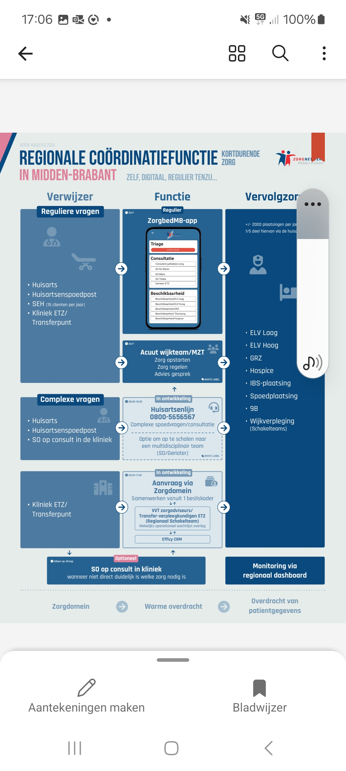
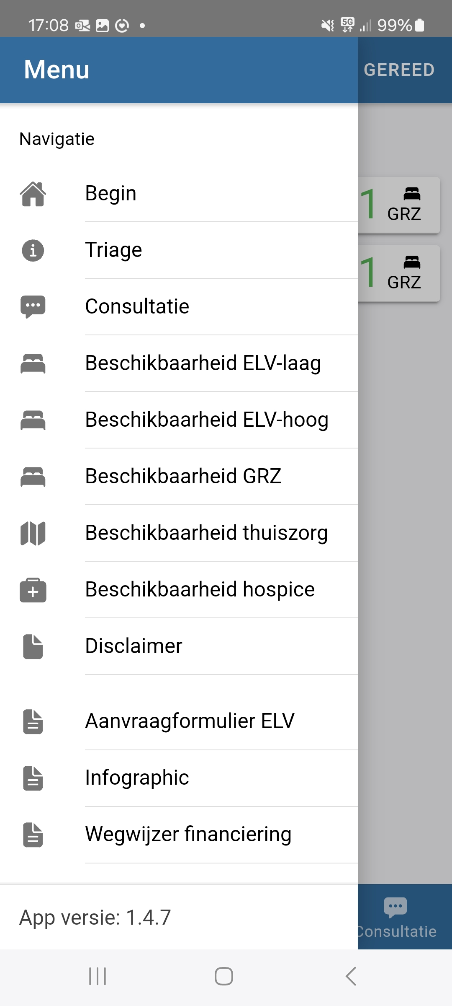
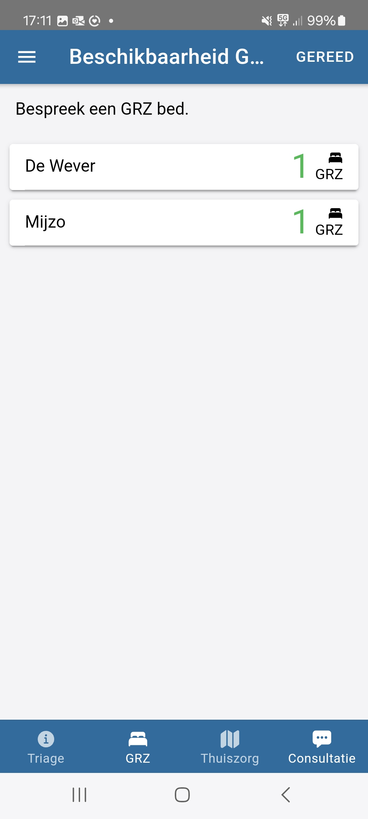
App Zorgbed Midden-Brabant - 24/7

Slide 9
Welke ontwikkelingen om mee rekening te houden?
Zorg coördinatie (ROAZ)
Aanmeldportaal WB Ontwikkeling
Centraal Aanmeldpunt Wijkverpleging
Ontwikkeling Spoedplein

Slide 10
Waar raakt het programma jullie werk?
Zijn er onderwerpen / thema’s die raakvlakken hebben met dit programma?
Denk bijv. aan Logeerzorg, ACP, Zelfredzaamheid Programma, Casemanagement netwerk, ….
Links of protocollen gewenst in de App om makkelijk te kunnen raadplegen?

